Slide 1
TRƯỜNG TIỂU HỌC VIỆT HƯNG
Môn: Toán
LỚP 1
Bài 12: Bảng cộng, bảng trừ trong phạm vi 10
(Tiết 1)
Ngày tháng năm 2020

Slide 2
KHỞI ĐỘNG

Slide 3

KHÁM PHÁ
1 + 6 = 7
6 + 1 = 7

Slide 4
2 + 5 = 7
5 + 2 = 7

Slide 5
3 + 4 = 7
4 + 3 = 7

Slide 6
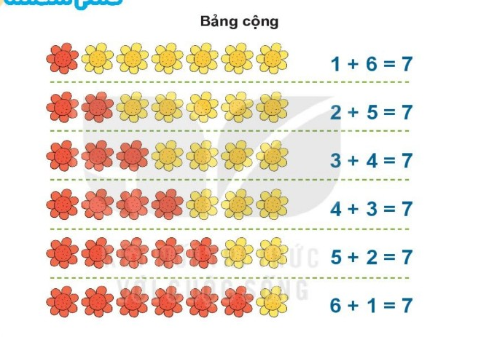

Slide 7
NGHỈ GIỮA GIỜ

Slide 8
HOẠT ĐỘNG
BÀI 1
+ | 1 | 2 | 3 | 4 | 5 | 6 | 7 | 8 | 9
 | 9 | 8 | 7 | 6 | 5 | 4 | 3 | 2 | 1
 | 10
10
10
10
10
10
10
10
10

Slide 9

2. Em hoàn thành bảng cộng:
1+1= 2 | 2+1= 3 | 3+1= 4 | 4+1=5 | 5+1= 6 | 6+1= 7 | 7+1= 8 | 8+1= 9 | 9+1= 10
1+2= 3 | 2+2= 4 | 3+2= 5 | 4+2=6 | 5+2= 7 | 6+2= 8 | 7+2= 9 | 8+2= 10
1+3= 4 | 2+3= 5 | 3+3= 6 | 4+3=7 | 5+3= 8 | 6+3= 9 | 7+3= 10
1+4= 5 | 2+4= 6 | 3+4= 7 | 4+4=8 | 5+4= 9 | 6+4= 10
1+5= 6 | 2+5= 7 | 3+5= 8 | 4+5=9 | 5+5= 10
1+6= 7 | 2+6= 8 | 3+6= 9 | 4+6=10
1+7= 8 | 2+7= 9 | 3+7= 10
1+8= 9 | 2+8= 10
1+9= 10
?
?
?
?
?
?
?
?
?
?

Slide 10
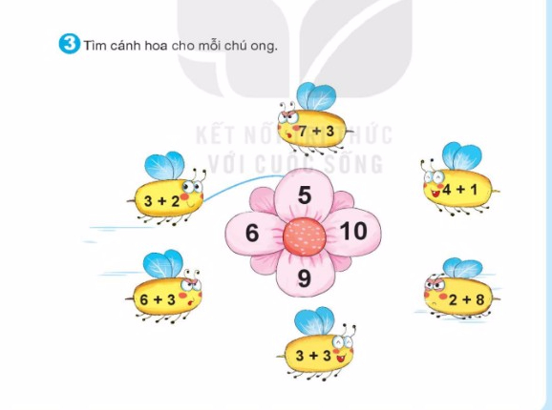

Slide 11
CỦNG CỐ DẶN DÒ
Học thuộc bảng cộng trong phạm vi 10
Hoàn thành bài ở vở BT Toán (tr.74,75)

